Slide 1


이젠 웹개발 2022 B반
팀 프로젝트

Slide 2

팀원 소개 및 역할
권태형
예약
김동혁
객실소개
김미영
메인
김지호
관리자페이지
오유진
로그인/회원가입

Slide 3


주제
호텔 예약 및 소개 페이지 제작
선정 이유
한달동안 학습한 html, css , js를 활용하여
다양한 페이지를 구현 할 수 있을거 같아 선택하게 되었다.

Slide 4

프로토 타입/설계도 &
파일구조도 &
구현

Slide 5
파일프로토 타입/설계도

Slide 6
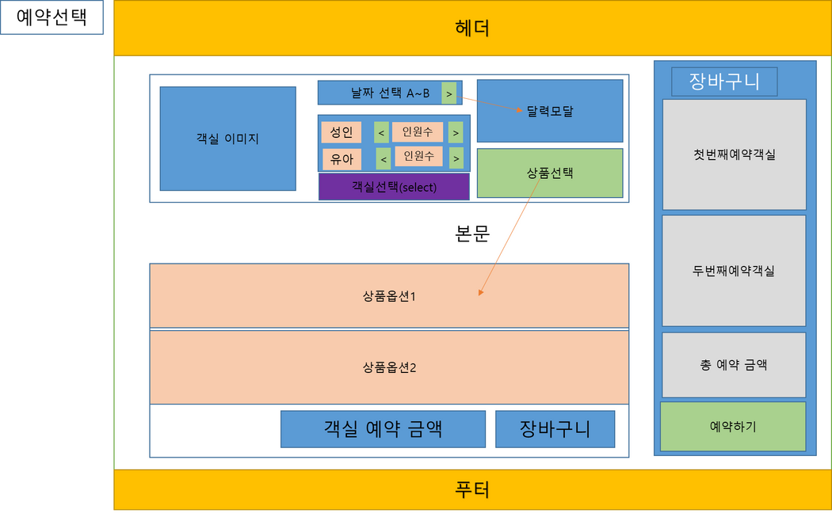
권태형 - 예약 페이지

Slide 7
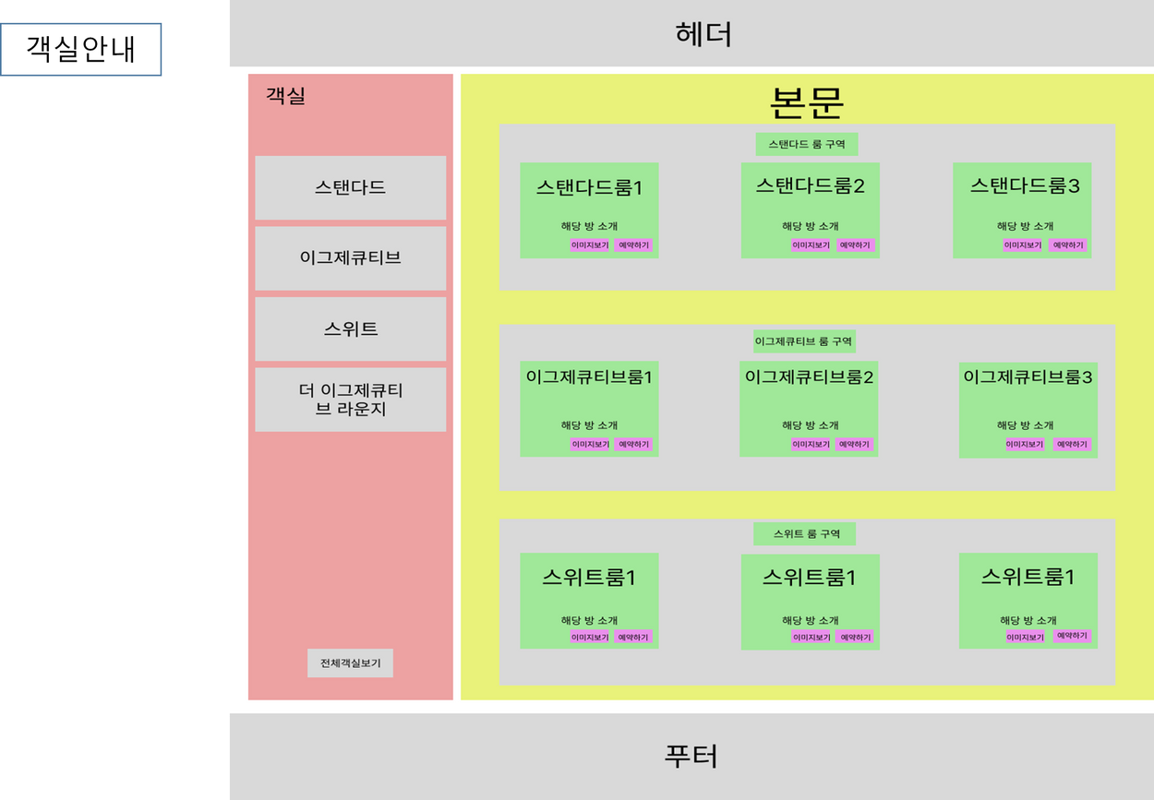
김동혁 - 객실 소개

Slide 8
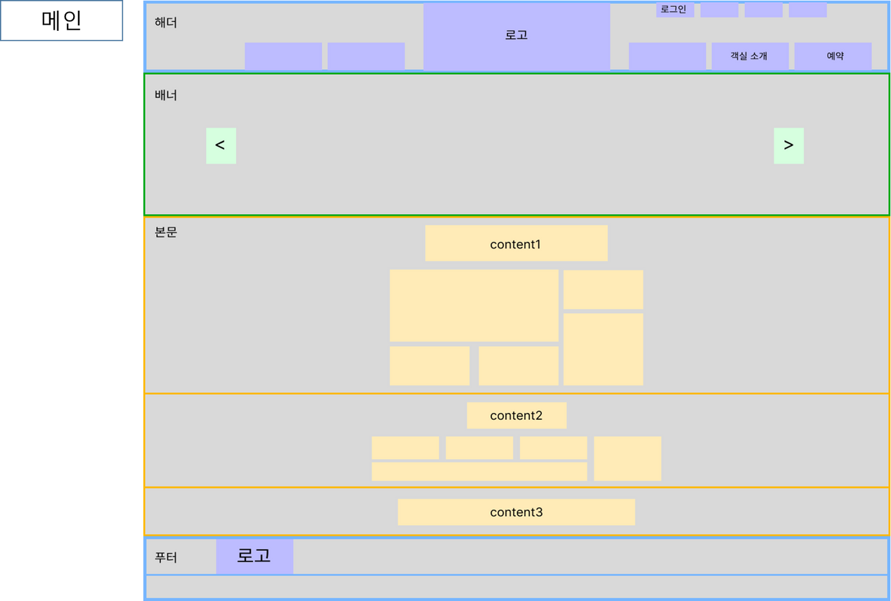
김미영 - 메인

Slide 9
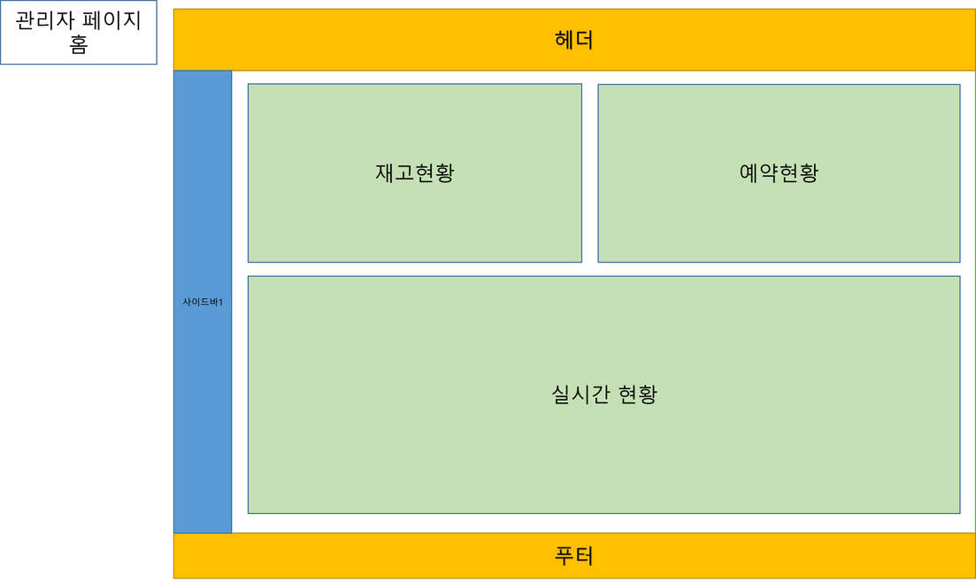
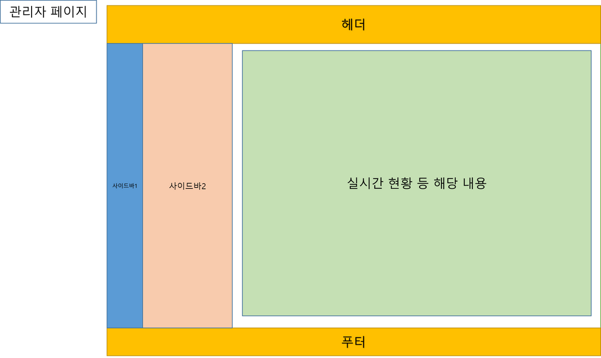
김지호 - 관리자 페이지

Slide 10
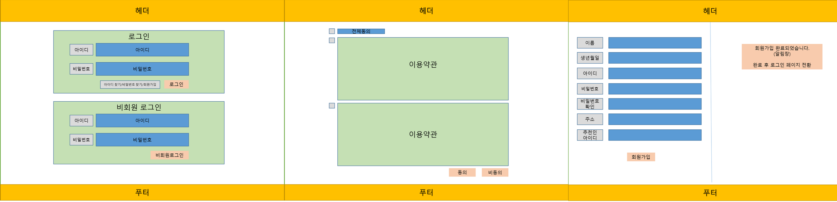
오유진 - 로그인 / 이용약관 / 회원가입

Slide 11
파일 구조도

Slide 12
파일 구조도
C:.
| README.md
|
+---font
| \---rooms
C:. |
예약하기.gif 이그제큐티브룸1.jpg
|
standardroom1.jpg
|
| | | | Happiness-Sans-Regular.woff | | | standardroom2.jpg | | | 이그제큐티브룸1설명.gif
\---hotel_booking | | |  | | | standardroom3.jpg | | | 이그제큐티브룸2.jpg
| .project
|
+---.settings
+---img
| +---admin
| | left.png
|
|
|
라운지사진.jpg 라운지상세설명1.gif 라운지상세설명2.jpg
|
|
|
이그제큐티브룸2설명.gif 이미지보기.gif 주의사항.png
| | .jsdtscope | | | | | nav_01_1.png | | | 방사진1.jpg | | | 집모양.gif
| | org.eclipse.core.resources.prefs | | | | | nav_01_2.png | | | 방사진10.jpg | |
| org.eclipse.wst.common.component | | nav_02_1.png | 방사진11.jpg +---js
| | org.eclipse.wst.common.project.facet.core.xml | | | | | nav_02_2.png | | | 방사진12.jpg | | | | index.js
| | org.eclipse.wst.jsdt.ui.superType.container | | | | | nav_03_1.png | | | 방사진2.jpg | | | |
| | org.eclipse.wst.jsdt.ui.superType.name | | | | | nav_03_2.png | | | 방사진3.jpg | | | +---admin
| |  | | | | | nav_04.png | | | 방사진4.jpg | | | | | admin.js
\---public |  | | | | | nav_05.png | | | 방사진5.jpg | | | | | admin_bookinglist.js
| index.html |  | | | | | nav_06.png | | | 방사진6.jpg | | | | | admin_home.js
| |  | | | | | nav_07.png | | | 방사진7.jpg | | | | | admin_realtime.js
+---.settings |  | | | | | r_state01.png | | | 방사진8.jpg | | | | | admin_roomstock.js
| .jsdtscope |  | | | | | r_state02.png | | | 방사진9.jpg | | | | | admin_roontype.js
| org.eclipse.wst.jsdt.ui.superType.container |  | | | | | r_state03.png | | | 방상세설명1.jpg | | | | | admin_stats.js
| org.eclipse.wst.jsdt.ui.superType.name |  | | | | |  | | | 방상세설명10.jpg | | | | | db.js
|
+---admin
| +---booking
| | calender.png
|
|
방상세설명11.jpg 방상세설명12.gif
| |
| +---booking
| | admin.html |  | | | | | moon.png |  | | | 방상세설명2.gif | | | | | booking.js
| | admin_bookinglist.html |  | | | | | 슈페리어.jpg |  | | | 방상세설명3.jpg | | | | | checking.js
| | admin_home.html |  | | | | | 슈페리어디럭스.jpg |  | | | 방상세설명4.jpg | | | |
| admin_realtime.html | | 스탠다드.jpg | 방상세설명5.gif | +---member
| | admin_roomstock.html |  | | | | | 주니어스위트쿼드.jpg |  | | | 방상세설명6.gif | | | | | login.js
| | admin_roomtype.html |  | | | | | 주니어스위트킹.jpg |  | | | 방상세설명7.gif | | | | | signup.js
| | admin_stats.html |  | | | | | 주니어스위트트윈.jpg |  | | | 방상세설명8.gif | | | | | turms.js
| |  |  | | | | |  |  | | | 방상세설명9.gif | | | |
+---booking | +---index | 방이름1.gif | \---rooms
| | booking.html |  | | | | | | | danang.jpeg | | | 방이름10.gif | | | rooms.js
| | checking.html |  | | | | | | | jeju.jpeg | | | 방이름11.gif | |
| |  |  | | | | | | | main0.jpeg | | | 방이름12.gif +---member
+---css |  |  | | | | | | | main1.jpeg | | | 방이름2.gif | login.html
| | | index.css |  | | | | | | | main2.jpeg | | | 방이름3.gif | | | signup.html
| | | |  | | | | | | | main3.jpeg | | | 방이름4.gif | | | turms.html
| | +---admin |  | | | | | | | shilla.jpeg | | | 방이름5.gif | |
| | admin.css | | | stay.jpeg | 방이름6.gif +---report
| | | | admin_bookinglist.css | | | | | | | wine.jpeg | | | 방이름7.gif | | | report.html
| | | | admin_home.css | | | | | | | 신라리워즈 특전.gif | | | 방이름8.gif | |
| | admin_realtime.css | | | 신라리워즈.png | 방이름9.gif \---rooms
| | | | admin_roomstock.css | | | | | | | 포인트.gif | | | 방이름끝.gif | executive1.html
| | | | admin_roomtype.css | | | | | | | 회원전용.gif | | | 스위트1설명.gif | executive2.html
| | | | admin_stats.css | | | | | | |  | | | 스위트2설명.gif | rooms.html
| |
| +---booking
| | \---icon
| | add.gif
|
|
스위트3설명.gif 스위트4설명.gif
standard1.html standard2.html
| | | | booking.css | | | | | bed.png | | | 스위트5설명.gif | standard3.html
| | | | checking.css | | | | | calendar.png | | | 스위트6설명.gif | suite1.html
| | | |  | | | | | Closeicon.png | | | 스위트last설명.gif | suite2.html
| +---member | | facebook.png | 스위트룸1.jpg suite3.html
| | | | login.css | | | | | instagram.png | | | 스위트룸2.jpg | suite4.html
| | | | signup.css | | | | | kakao-talk.png | | | 스위트룸3.jpg | suite5.html
| | | | turms.css | | | | | search.png | | | 스위트룸4.jpg | suite6.html
| | | |  | | | | | spoon-and-fork.png | | | 스위트룸5.jpg | suite7.html
| +---report
| |
가입하기.gif
|
스위트룸6.jpg
TheExecutiveLounge.html
| | | | report.css | | | | |  | | | 스위트룸last.jpg
| | | |  | | | +---report |  | | | 스탠다드1 설명.gif
| \---rooms | | 개요 메인이미지.jpg | 스탠다드2 설명.gif
| | Guestrooms.css |  | | | | | 개요.jpg | | | 스탠다드3 설명.gif
| | rooms.css |  | | | |

Slide 13
구현 페이지
(사용스킬)

Slide 14




사용스킬

Slide 15
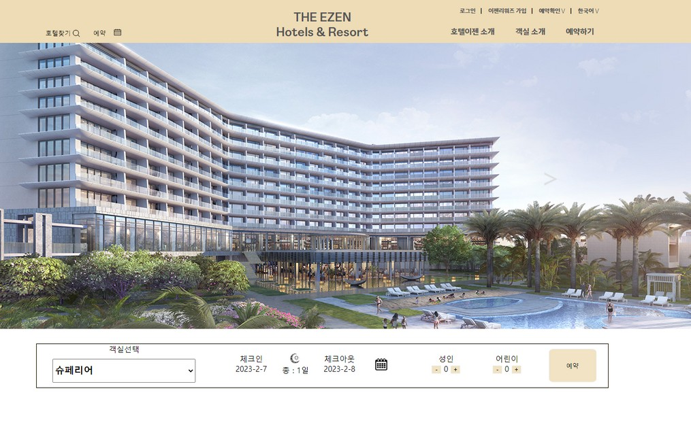
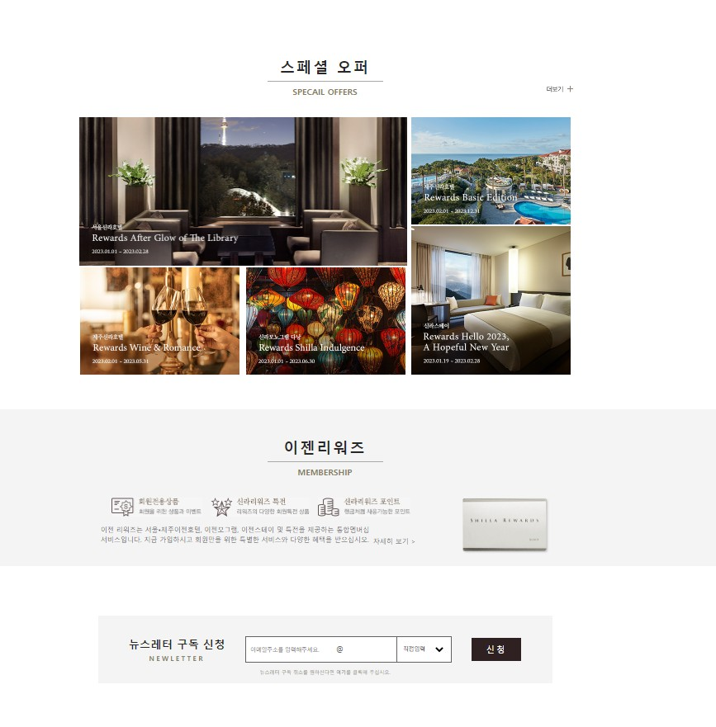
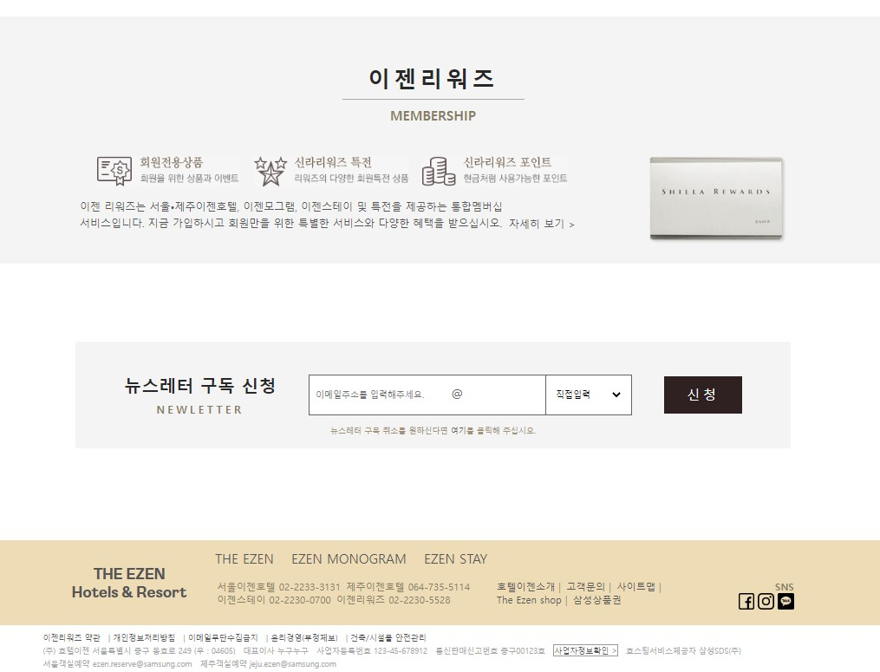
메인화면 - 김미영

Slide 16
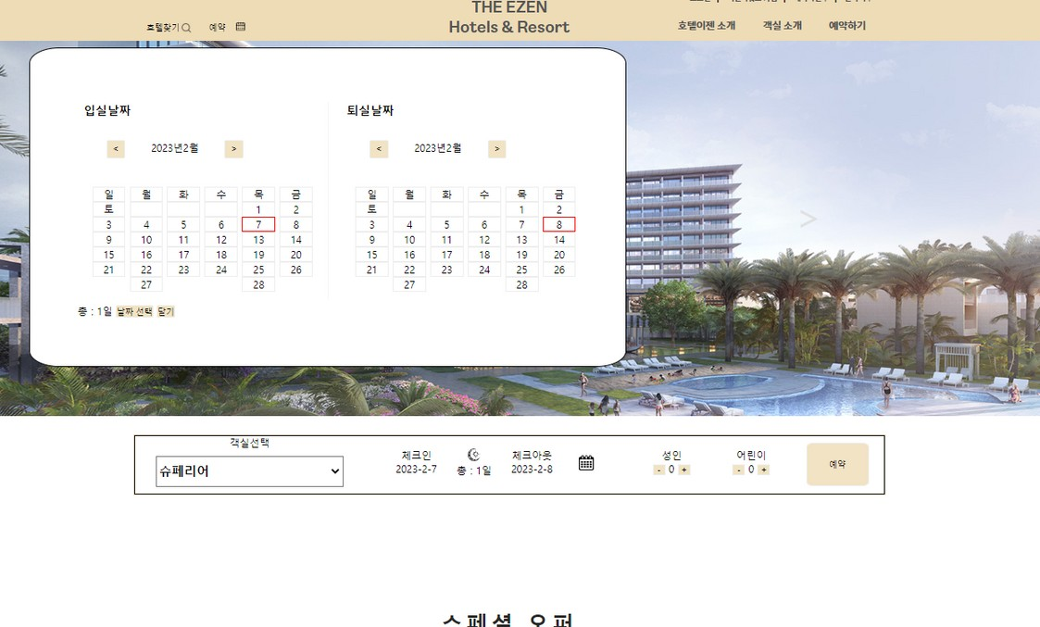
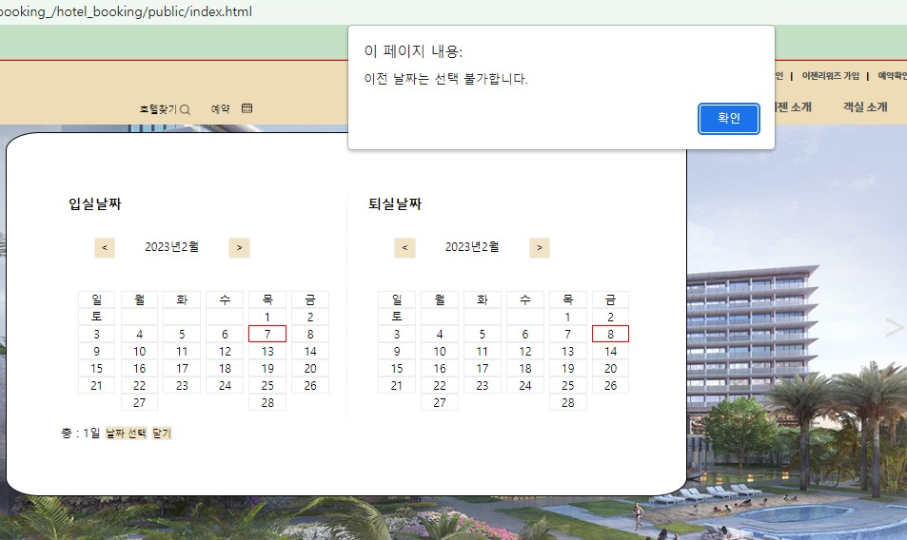
예약 모달 - 권태형

Slide 17
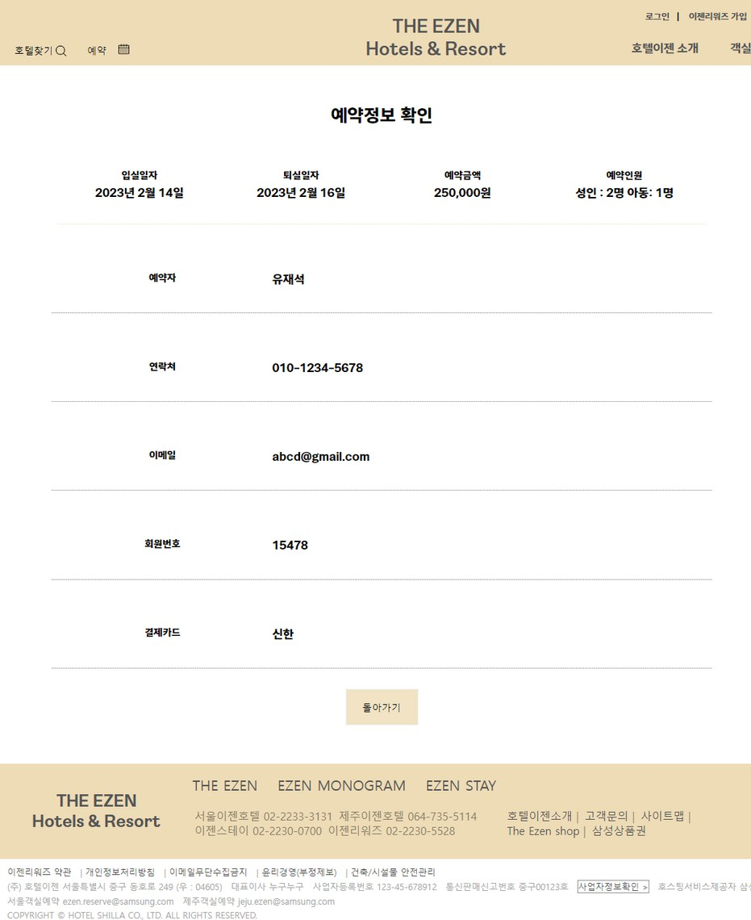
예약 페이지 - 권태형

Slide 18
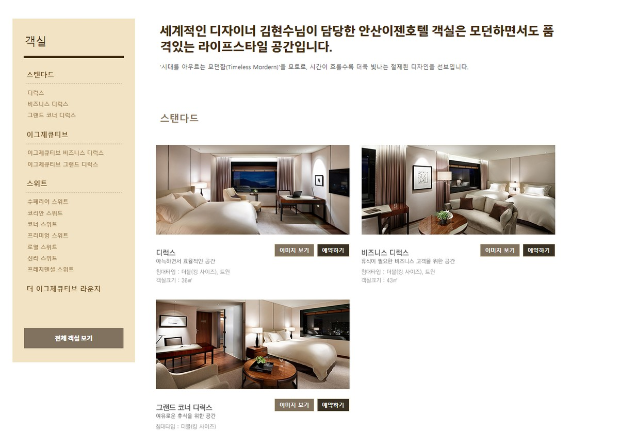
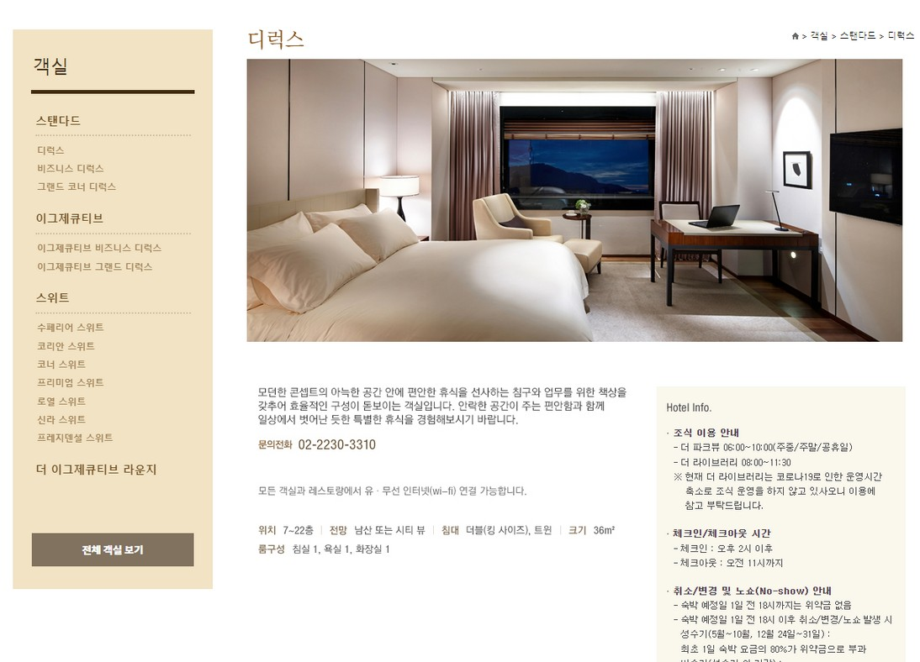
객실소개 및 상세설명 - 김동혁

Slide 19
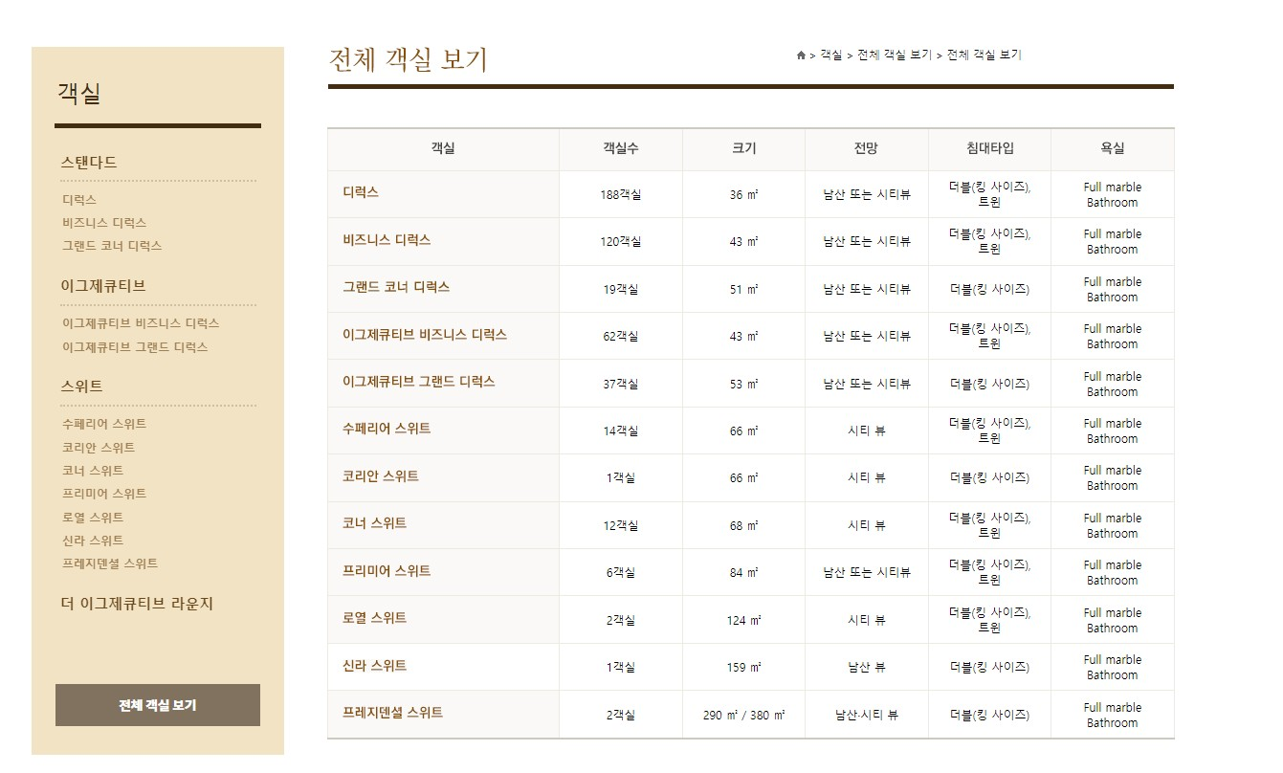
전체 객실 - 김동혁

Slide 20
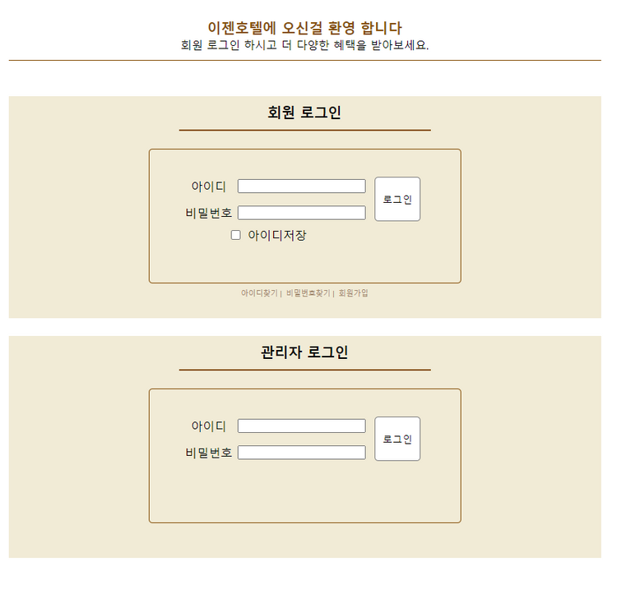
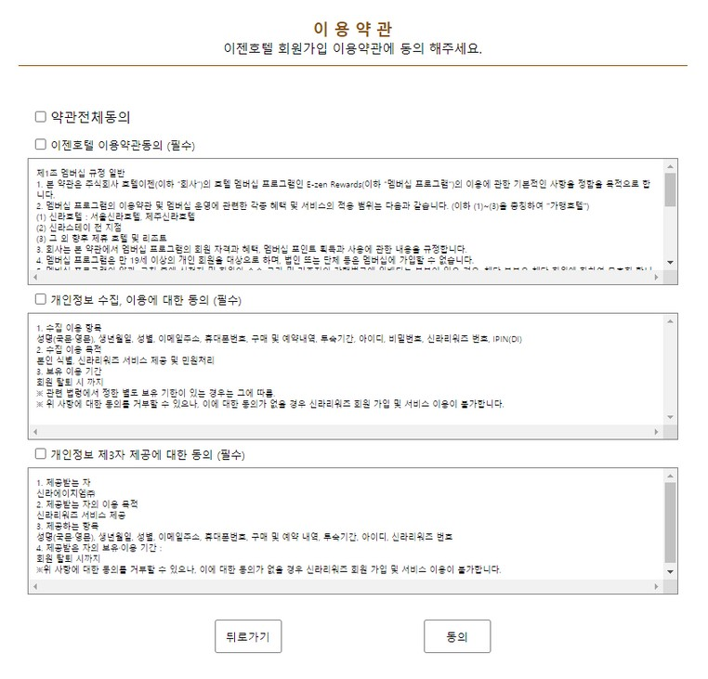
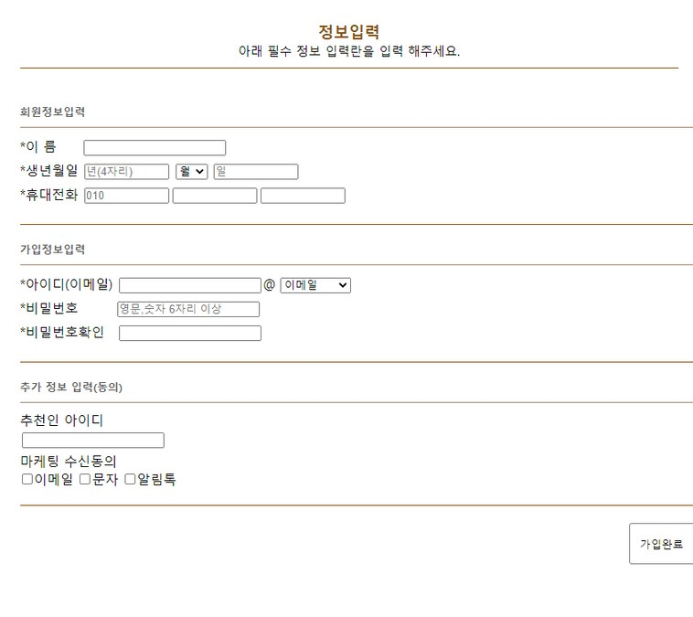
로그인 / 이용약관 / 회원가입 - 오유진

Slide 21
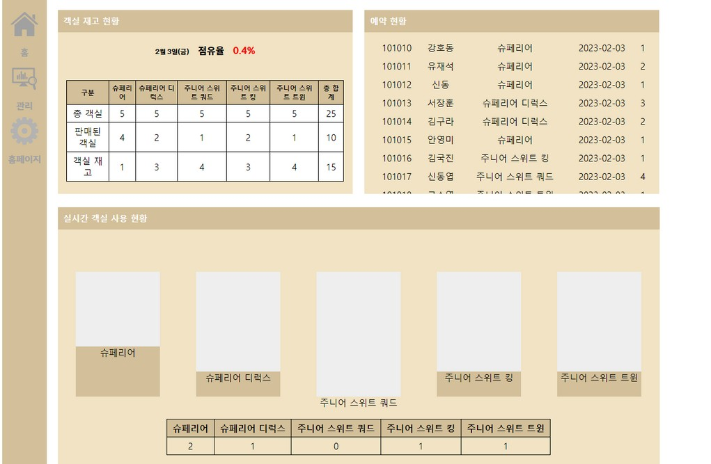
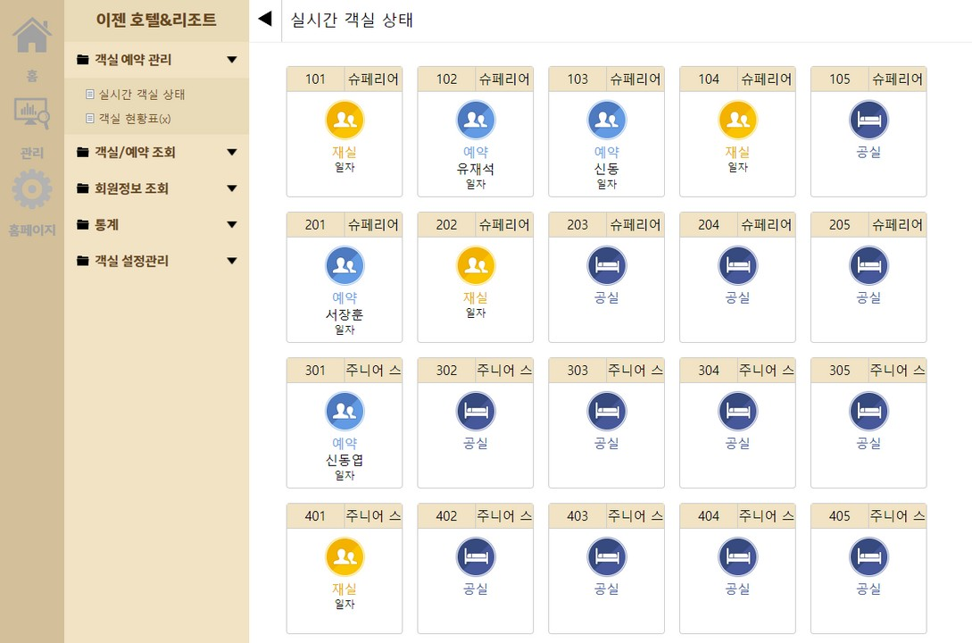
관리자 페이지 1 - 김지호

Slide 22
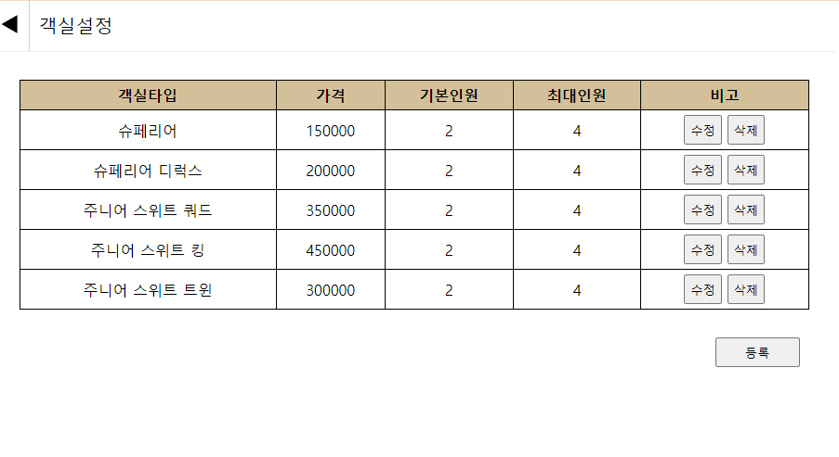
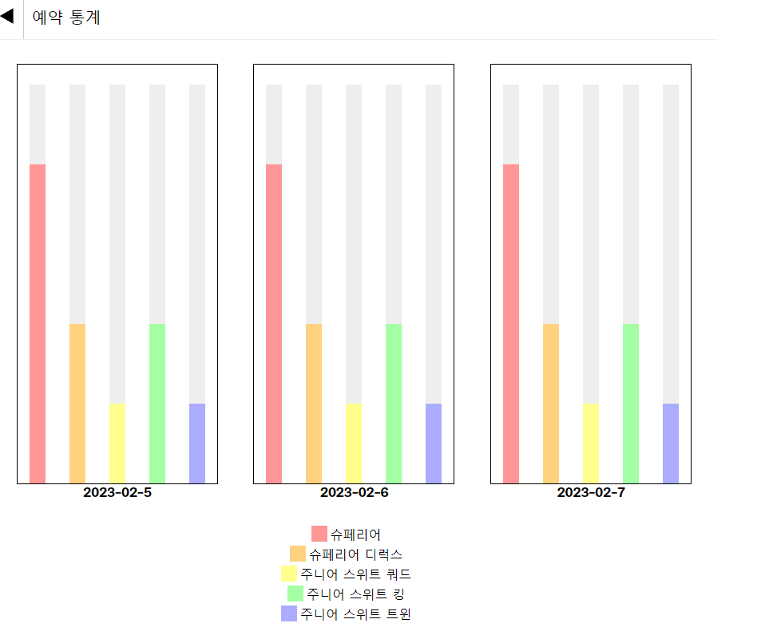
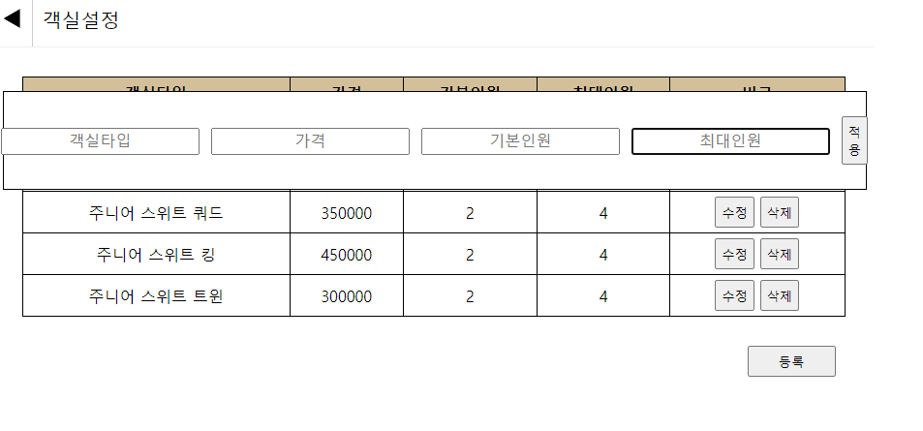
관리자 페이지 2 - 김지호

Slide 23

주요 기능 - 예약 (모달)
입실날짜와 퇴실날짜를 지정하기 위해 모달로 달력 두개를 출력 선택된 날짜들의 차이를 계산하여 총 며칠간 숙박하는지 출력

Slide 24
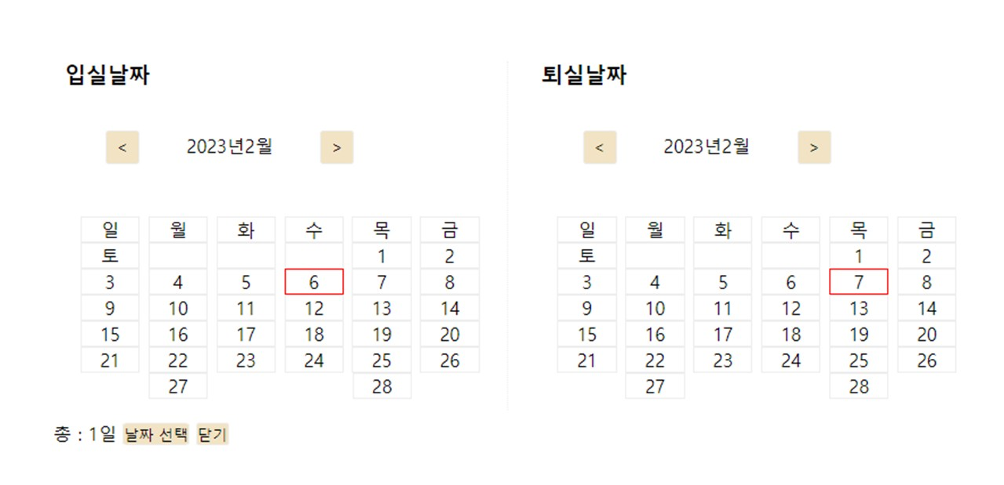
주요기능

Slide 25
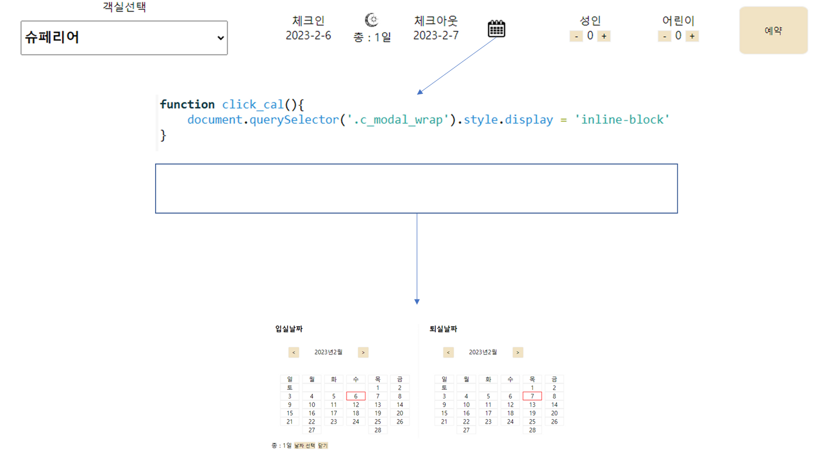
주요기능
달력버튼 클릭시 모달의 display를 inline-block으로 출력

Slide 26
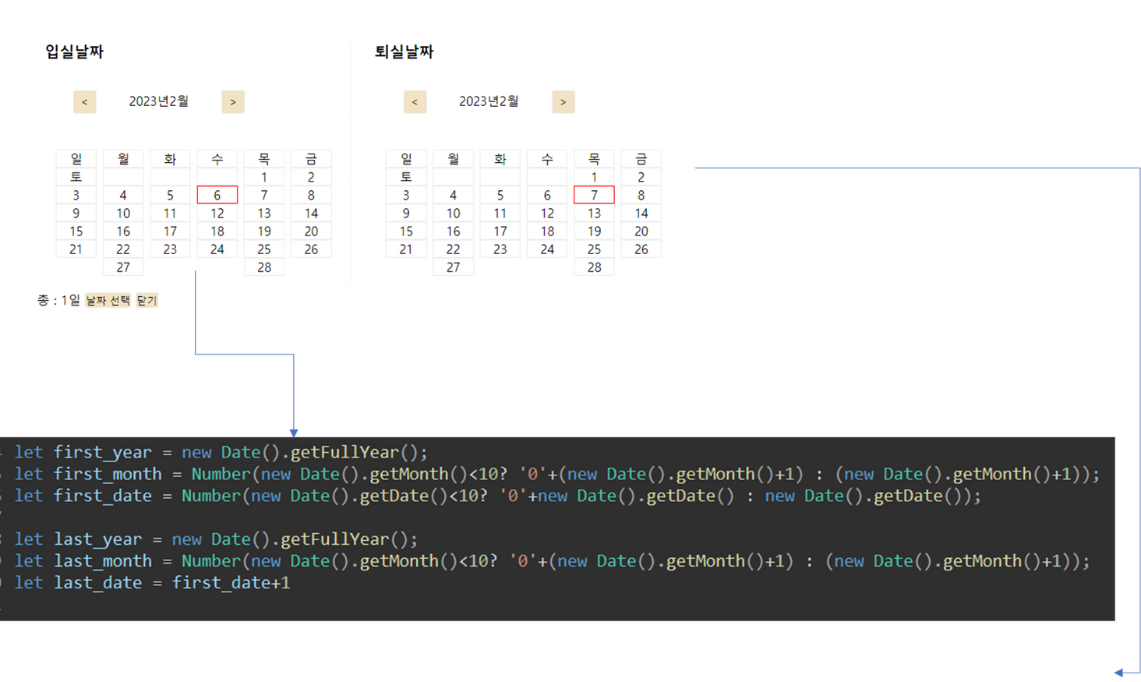
주요기능
날짜는 연도,월,일을 나누어서 선정, 첫째날과 마지막날로 구분하여 변수를 선언 첫 출력당시에는 오늘 날짜와 내일 날짜로 설정

Slide 27
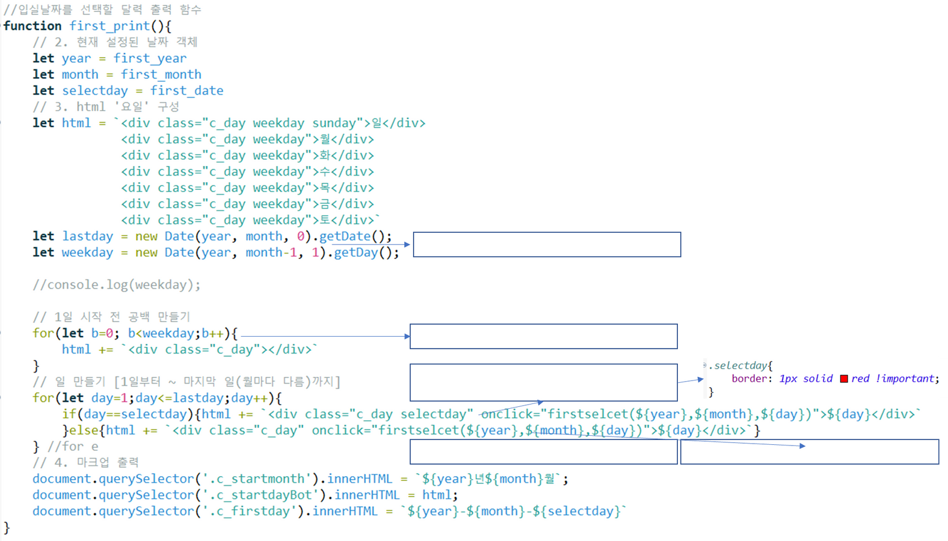
주요기능
단락 설정되어있는 달의 첫번째 날과 요일을 찾아
공백의 수만큼 빈칸 출력
출력시 선택된 날짜는 selectday class를 넣어 빨간색 테두리를 설정함
설정 달의 끝날까지 반복하여 달력 출력
클릭시firstselect함수에 인수로 년도,월,일 입력

Slide 28
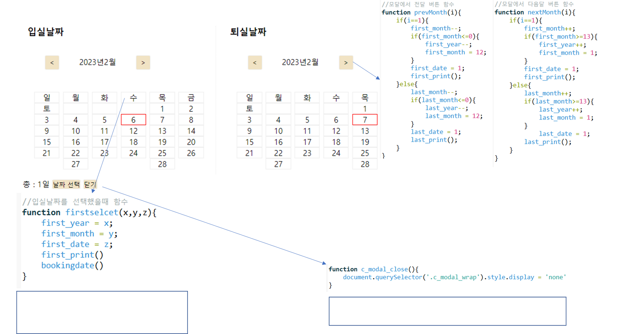
주요기능
설정되어있는 달의 년도,월,일을 입력받아 전역변수인 년도,월,일 함수에 입력값을 대입 후 다시 출력함수들 실행
닫기 버튼 클릭시 다시 display none으로 변경

Slide 29
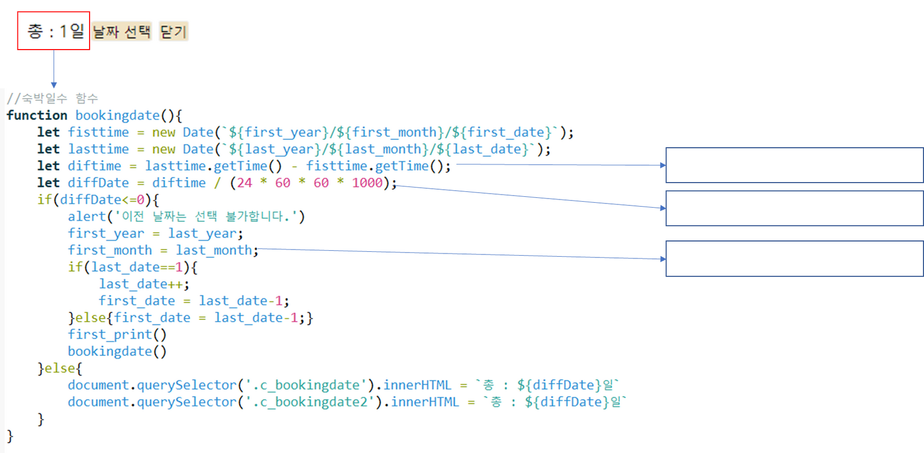
주요기능
Gettime 함수를 사용하여
두 날짜 사이의 시간차이를 계산(밀리초단위)
구한 차이시간만큼을 일자로 만들기 위해 (일*시간*초*밀리)단위로 나눔
만약 일자가 0보다 작다면 퇴실날짜가 입실날짜보다 뒤 이므로 불가

Slide 30

일정별 정리( 02.01~02.06)

Slide 31
김동혁
2023.02.02 ~ 02.05 - 메인 객실 소개 페이지 구현
팀원별 일정
권태형
2023.02.02 - 숙박일자 선택, 숙박일수 기능함수 추가
2023.02.03 - 피드백에 따른 메인페이지에 맞는 예약화면으로 수정시작
2023.02.05 - 메인페이지에 맞는 예약화면으로 변경, 예약결제 페이지 시작
2023.02.06 - 예약결제 페이지 마무리, 헤더+푸터 연결
2023.02.07 - 예약결제 페이지 빈칸 있을시
예약완료 버튼 비활성화 기능 추가
2023.02.06 - 각 객실 별 소개 페이지 구현 완성 전체 객실 정보 페이지 구성
2023.02.07 - 전체 객실 페이지 구성 완료(전체 페이지 완료)
김미영
2023.02.02 - 헤더 로고 및 메뉴 /모달 구현
2023.02.03 - 헤더_호텔찾기 모달 /
푸터_약관 및 방침내용
2023.02.04 - 본문_메인콘텐츠(호텔사진),
서브콘텐츠(멤버십 혜택) 구현
2023.02.05 - 본문_ 뉴스 구독 버튼 구현
2023.02.06 - 호텔 소개 페이지 구현

Slide 32
팀원별 일정
김지호
2023.02.02 - 사이드 바 만들기(누르면 나타남)
2023.02.03 -관리자 홈 만들기 /
실시간 객실 상황페이지 만들기(70%)
2023.02.04 - 컬러,폰트 변경 ,
객실 재고 페이지 디자인 완성 (기능80%)
2023.02.05 - 객실 재고 조회 페이지,
객실 예약조회 페이지 완성
2023.02.06 - 객실 설정 페이지 완성,
호텔 통계 페이지 완성 2023.02.07 - 실시간 객실 상태변경 모달 완성,
예약조회 페이지 예약정보 변경 모달 완성
오유진
2023.02.02 - 로그인, 이용약관 페이지 구현
버튼 기능 완성
2023.02.03 - 회원가입 페이지 구현
2023.02.05 - 회원가입 필수사항 입력 안내
회원가입 성공시 로그인 화면 변경
2023.02.06 - 회원 로그인 , 이용약관 체크박스 기능 완성 관리자 로그인 시 관리자 페이지 이동
추가 오류 수정

Slide 33

느낀점 및 보완할 점

Slide 34
느낀점

Slide 35
느낀점
김동혁
지금까지 강사님께서 과제를 내주시면 대부분 혼자 고민해서 해결해야 하는 과제들이 대부분 이었어서 나 혼자만 잘하면 됐으니 괜찮았지만 그것들과는 달리 이번 팀프로젝트는 팀원 모두가 고민하고
또 모두가 잘해야 하는 부분이었기에 솔직히 좀 부담이 있었습니다. 그래도 부담이 컸던만큼 얻어간 것도 많았던 시간이 되었던 것 같습니다.
권태형
배운것이라도 직접 활용해보고 조금의 다른점만 생기더라도 적용하는것이 어렵다는 것을 느꼈고 팀프로젝트에서 소통으로 신경써서 맞춰야 하는 부분 이 굉장히 많고 작업물에도 중요한 영향을 끼친다는 것을 알았습니다.
김지호
git을 이용하여 여러명이 작업한 것을 취합하기 위해 취합하는 시간을 정하고 어느 부분을 맡아서 진행할지 정하는 과정중에 서로의 대화가 중요하다고 느끼 게 되었습니다.
김미영
소통을 통해 커밋 시간과 클래스명 등 어떻게 진행 할 것인가를 정하는 것이 협업에서 오류를 안나게하기 위한 가장 중요한 점이였다는 것을 알 수 있었습니다.
오유진
배운 내용을 다시 공부하는 시간이 되어 좋았고,
혼자가 아닌 팀원들과 대화하며 오류 없이 결과물을 만들어 내는것이 가장 중요하다는 것을 배웠다.

Slide 36
보완할점

Slide 37

추후 보완할 점
1. DB추가하여 예약, 회원가입
내역 저장하기
2. 결제 시스템 추가 하여
결제 페이지 구현하기

Slide 38



발표를 마칩니다. 감사합니다 :)

